Slide 1
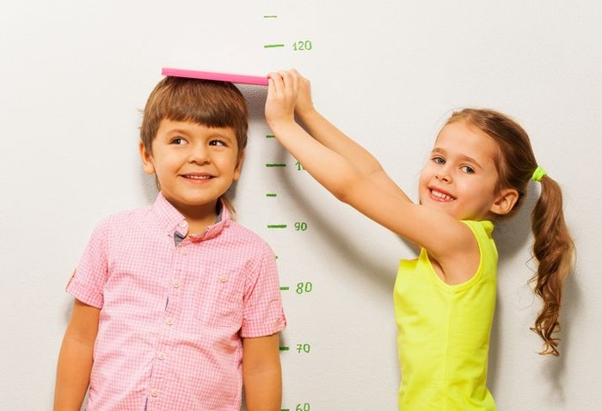
AKU BERTUMBUH DAN BERKEMBANG

Slide 2
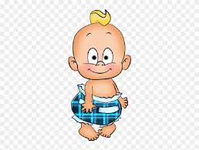
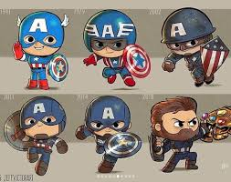

Slide 3
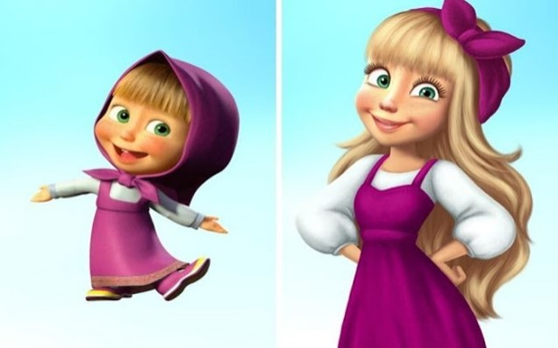

Slide 4
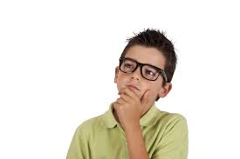
APA ITU PERTUMBUHAN DAN PERKEMBANGAN ?

Slide 5
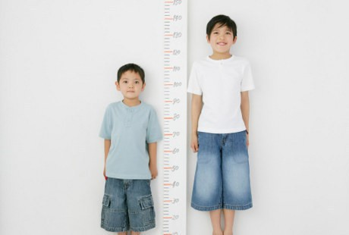
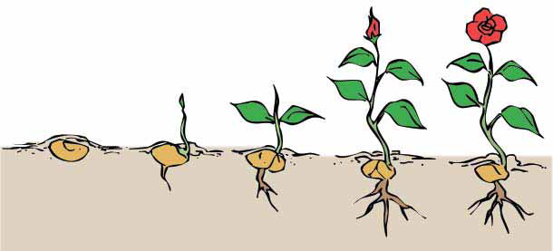
proses perubahan bentuk yang terjadi pada suatu makhluk hidup.

Slide 6
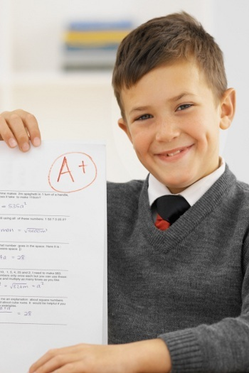
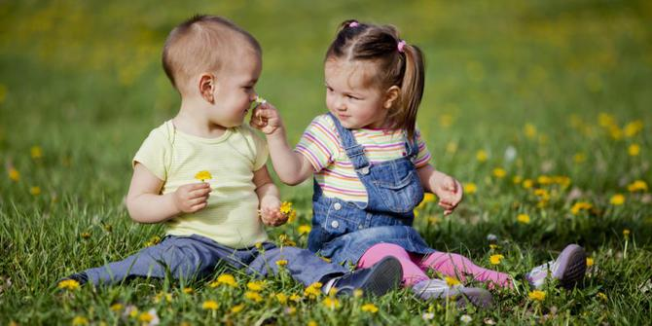
Proses belajar yang mengakibatkan perubahan pada makhluk hidup

Slide 7
PERKEMBANGAN DALAM ROHANI

